Slide 1
স্বাগতম

Slide 2
শিক্ষক পরিচিতি
জি,এম,আসাদুজ্জামান সহকারী শিক্ষক কৃষ্ণকাটী মাধ্যমিক বিদ্যালয় তালা,সাতক্ষীরা।
asadjjts@gmail.com

Slide 3
পাঠ-পরিচিতি
শ্রেণীঃ নবম-দশম
বিষয়ঃ রসায়ন
অধ্যায়ঃ রাসায়নিক বন্ধন
সময়ঃ ৫০ মিনিট
তারিখঃ 27-০8-২০১9

Slide 4
শিখন-ফল
পানির অণুতে পোলারিটির কারন ব্যাখ্যা করতে পারবে ।
দ্রবণের বিদ্যুৎ পরিবাহিতা নির্ণয় করতে পারবে ।
সোডিয়াম ক্লোরাইডের স্ফটিক কেলাস গঠন প্রক্রিয়া বর্ণনা করতে পারবে ।
কার্বনের রুপভেদ, হীরক ও গ্রাফাইটের বিদ্যুৎ অপরিবাহিতা এবং পরিবাহিতা ব্যাখ্যা করতে পারবে ।

Slide 5
H
H
Na
Cl
O
+
+
+
+
Na⁺
Cl⁻
e e e
+
+
+
+
e e e
+
+
+
+

Slide 6
আজকের পাঠ
আয়নিক ও সমযোজী যৌগের বৈশিষ্ট্য

Slide 7
2
2
O
H
H
H2O
পানির অণুতে পোলারিটি

Slide 8
H
H
H
H
H
H
H
H
Na⁺
Cl⁻
H
H
H
H
H
H
H
H
H
H
H
H
পানি অণু সংযোজিত Na⁺ ও Cl⁻ আয়ন

Slide 9
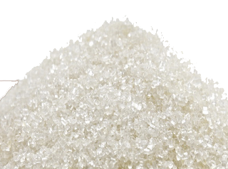
গ্রাফাইট দন্ড
গ্রাফাইট দন্ড
/
/
- - - - - - - - - - - - - - - - - - - - - - - - - - - - - - - - - - - - - - - - - - - - - - - - - - - -- - - - - - - - - - - - - - - - - -- - - - - - - - - - - - - -- - - - - - - - - - - - - - - - - - - - - -- - - - - - - - - - -- - - - - - - - - - - - - - - - - - - - - -- - - - - - - - - - - - - - - - - - - - - - - - - - - - - - - - - - - - - - - - - - - - - - - - - - - - - - - - - - - - - - - - - - - - - - - - - - - - - - - - - - - - -- - - - - - - -
NaCl এর দ্রবণ
চিনির দ্রবণ
দ্রবণের বিদ্যুৎ পরিবাহিতা নির্ণয়

Slide 10
জোড়ায় কাজ
পোলারিটি কাকে বলে ?
পানি অণু সংযোজিত Na⁺ ও Cl⁻ আয়ন গঠন প্রক্রিয়া ব্যাখ্যা কর ।
NaCl ও চিনির দ্রবণের বিদ্যৎ পরিবাহিতা নির্ণয় কর ।

Slide 11
সোডিয়াম ক্লোরাইডের স্ফটিক কেলাস

Slide 12
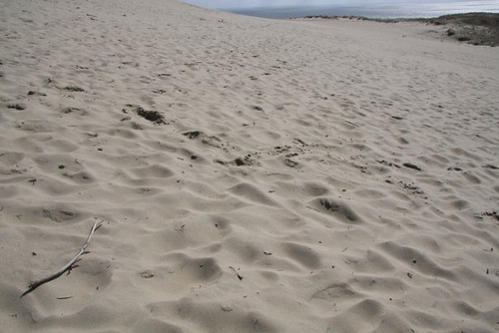
Si
Si
Si
Si
Si
বালি (SiO2), হীরক ও গ্রাফাইটের কেলাস

Slide 13
দলীয় কাজ
সোডিয়াম ক্লোরাইডের কেলাস গঠন প্রক্রিয়া বর্ণনা কর।
কার্বনের দুটি রুপভেদ, হীরক ও গ্রাফাইটের বিদ্যুৎ অপরিবাহিতা এবং পরিবাহিতার কারন ব্যাখ্যা কর ।

Slide 14
মূল্যায়ন
সমযোজী যৌগ কাকে বলে ?
দ্রবণের বিদ্যুৎ পরিবাহিতা নির্ণয় কর ।

Slide 15
বাড়ীর কাজ
সাধারণ তাপমাত্রায় আয়নিক যৌগসমূহ কঠিন অবস্থায় থাকে কেন ?
পানির অণুতে পোলারিটির কারন ব্যাখ্যা কর ।

Slide 16
** ধন্যবাদ **

